Slide 1
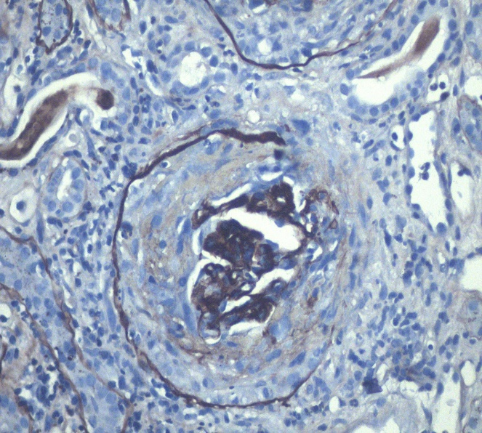
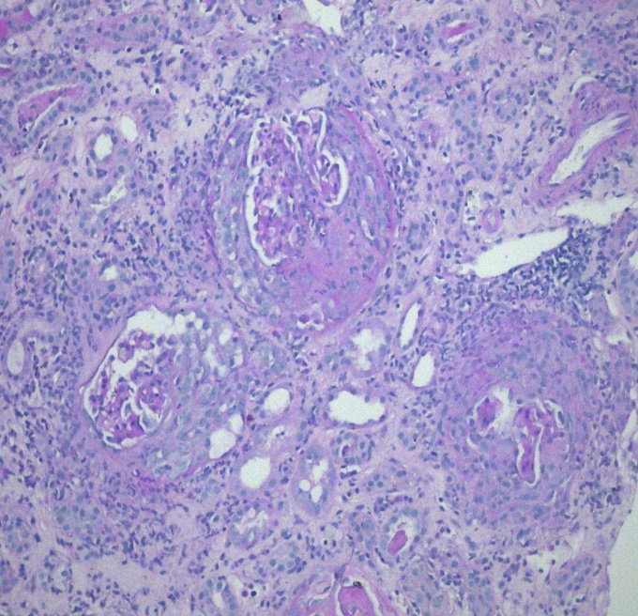
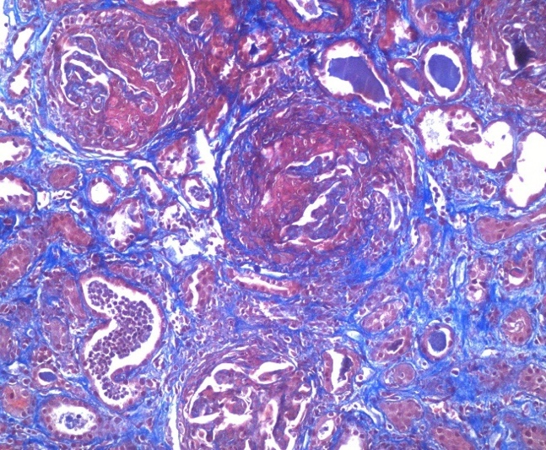
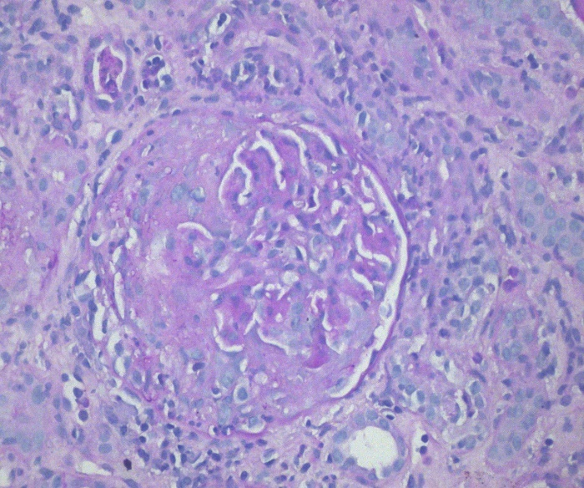
HIPOACUSIA COMO MANIFESTACIÓN INICIAL DE GRANULOMATOSIS CON POLIANGEÍTIS
Autores: Arcia, Diego*; Salehji, Abdullah*
*Médico Residente de Medicina Interna. CHDrAAM.
INTRODUCCIÓN:
La Granulomatosis con Poliangeítis (GPA) es una vasculitis de pequeños vasos asociada a anticuerpos anticitoplasma del neutrófilo (ANCA). Son entidades clínicas de baja incidencia y con múltiples manifestaciones sistémicas, donde en el 85% de los casos los principales órganos afectados son la nariz y los senos paranasales.
CASO CLÍNICO:
TABLA 1. LABORATORIOS DE INGRESO
BHC Y PFR |  | URINÁLISIS
Leucocitos | 34 640 / uL | Aspecto | Turbio
Hemoglobina | 5.4 g/dL | Glóbulos blancos | 288.50
Plaquetas | 852 000 / uL | Proteínas | 3+
Creatinina | 14.92 mg/dL | Sangre oculta | 3+
BUN | 154 mg/dL | Glóbulos rojos | 1062.38
Femenina de 45 años. Dos meses de evolución con cefalea occipital intermitente, hipoacusia progresiva y debilidad generalizada.
CT cerebral simple: otomastoiditis bilateral.
Examen físico: dolor abdominal difuso y datos de hipoacusia neurosensorial.
Por retención de azoados asociado a urinálisis proliferativo (tabla 1), se sospecha de glomerulonefritis rápidamente progresiva, iniciándose pulsos de esteroides. Se toma biopsia renal (figuras 1-4).
Los títulos de ANCA PR3 se reportan en 2081 y se ofrece tratamiento inmunosupresor con Ciclofosfamida. Mejoría del estado general, sin embargo, con pobre función renal, por lo que ingresa a hemodiálisis crónica.
1
2
3
4
Figura 1: pérdida de continuidad de la cápsula de Bowman, Tinción de Jones: Figuras 2 y 4: tinción de PAS, tres glomérulos con semilunas fibrocelulares que ocupan un 50% del espacio de Bowman Figura 3: glomérulos con semilunas fibrocelulares, tinción de Masson.
D0
APS. Tratamiento
D60
Deterioro del
D72
Necesidad de
D75
Hemodiálisis
Inicio de síntomas
sintomático
CT Cerebral: otomastoiditis
estado general
Segundo nivel: Retención azoados
diálisis
crónica
Tercer nivel: Biopsia renal
DISCUSIÓN:
En la GPA las manifestaciones otológicas son diversas, y se pueden presentar en 1 de cada 3 pacientes, sin embargo, suelen estar precedidas de afección renal y/o pulmonar. La hipoacusia neurosensorial como primera manifestación se ha descrito en tan solo un 8%, lo cual explica la baja sospecha diagnóstica y da relevancia a la publicación de estos datos, ya que el retraso en el inicio de tratamiento se asocia con pobre pronóstico y alta tasa de complicaciones como el requerimiento de terapia de remplazo renal aquí descrito.
La inducción a la remisión incluye el uso de glucocorticoides e inmunosupresores como la ciclofosfamida o el rituximab, lo cual va acorde con la mejoría clínica de la nuestra paciente, a pesar de la persistente hipoacusia neurosensorial bilateral.
REFERENCIAS BIBLIOGRÁFICAS:
Robson JC,Grayson PC, Ponte C, et al. 2022 American College of Rheumatology/European Alliance of Associations for Rheumatology classification criteria for granulomatosis with polyangiitis. Arthritis & Rheumatology. 2022 Mar;74(3):393-9. 18
KDIGO Glomerular Diseases Work Group. KDIGO 2021 Clinical Practice Guideline for the Management of Glomerular Diseases. Kidney Int. 2021 Oct;100(4S):S1-S276.
Kitching AR, et al. ANCA-associated vasculitis. Nat Rev Dis Primers. 2020 Aug 27;6(1):71.
Enríquez K, Calderón O, González F, Ortiz R. Manifestaciones otológicas de la granulomatosis de Wegener. An Orl Mex 2013;58:1-5
Watts RA, et al. Global epidemiology of vasculitis. Nat Rev Rheumatol. 2022 Jan;18(1):22-34. doi: 10.1038/s41584-021-00718-8.

